Slide 1
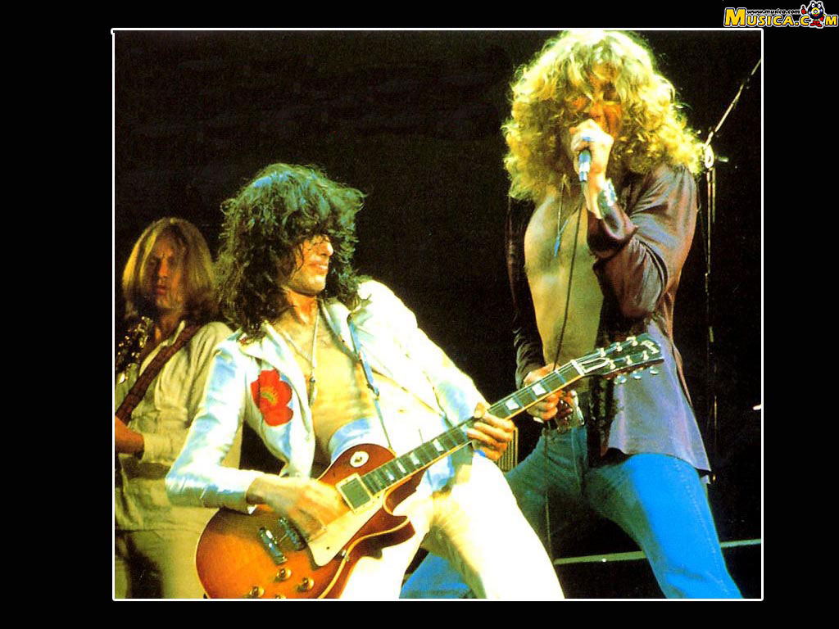
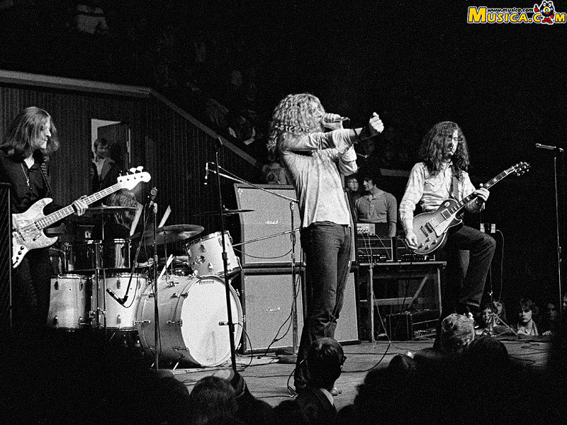
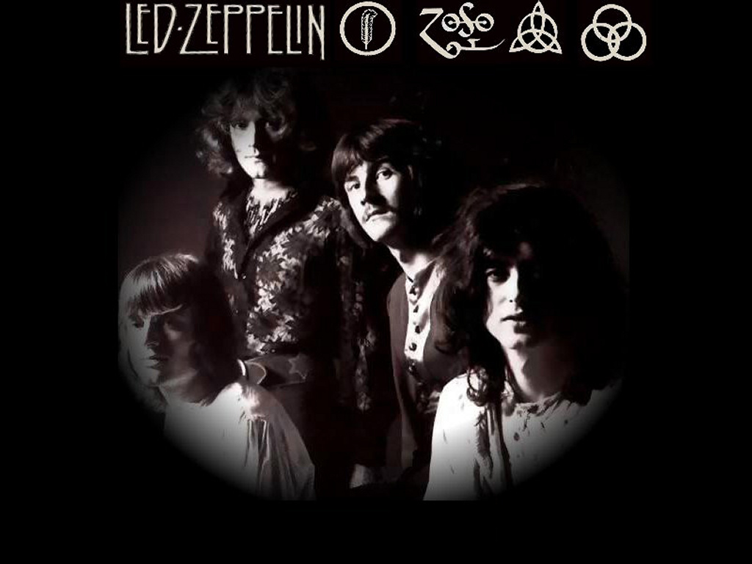

Grupo Británico
Led Zeppelin
Rock and roll
1971
1971
Roberto
AVANCE AUTOMATICO
Lima-Perú

Slide 2
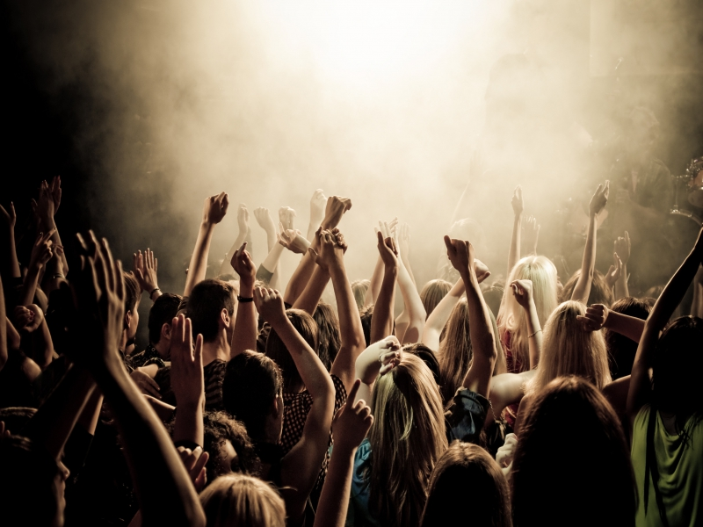
It’s been a long time since I rock and rolled Hace mucho tiempo desde que no bailo el rock and roll

Slide 3
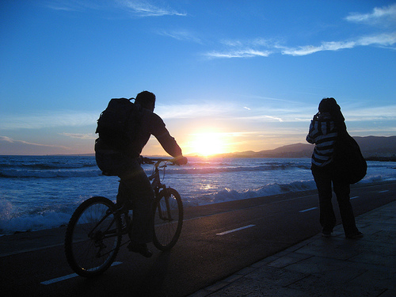
It’s been a long time since I did the stroll…. ooo hace mucho tiempo que hice el paseo…. uhh

Slide 4
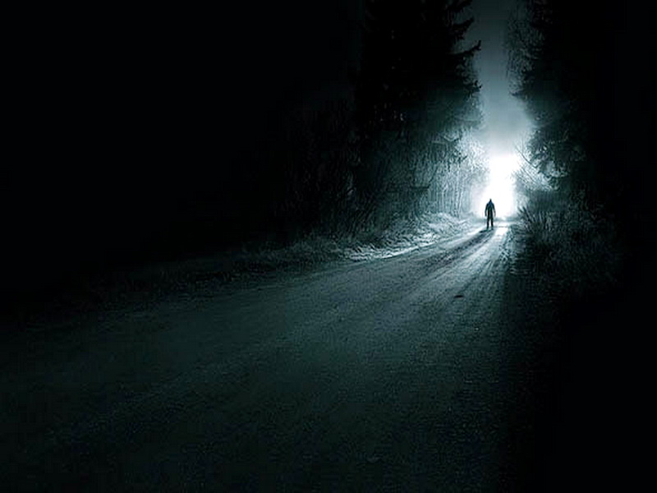
Let me get it back, let me get it back Déjame regresar, déjame regresar

Slide 5
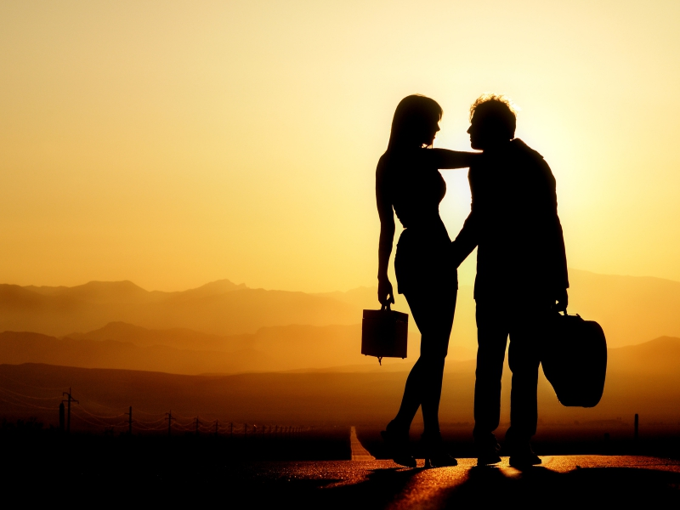
let me get it back Déjame regresar
baby, where I come from nena, al lugar de donde vengo

Slide 6
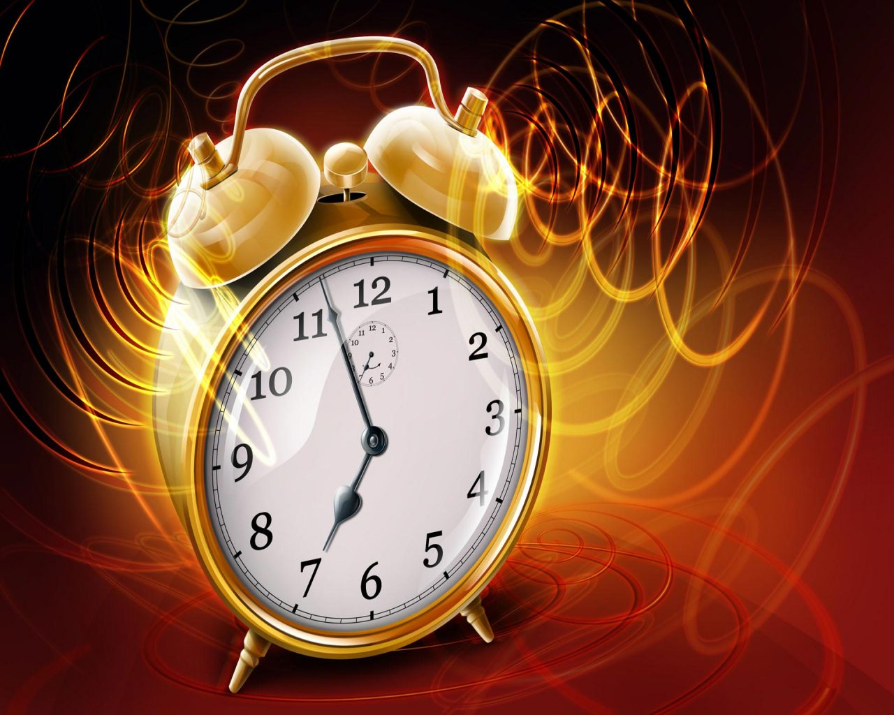
It’s been a long time, been a long time ha sido mucho tiempo, ha sido mucho tiempo

Slide 7
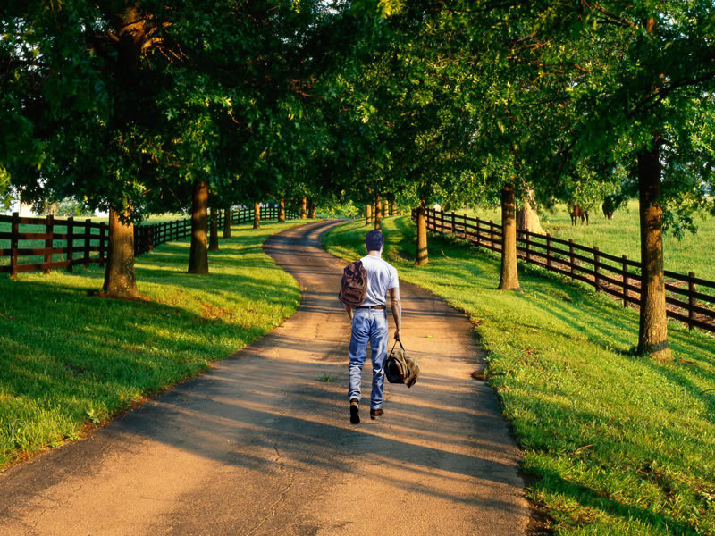
been a long lonely, lonely, lonely, lonely time estuve muy solo, solo, solo, solo, solo en el tiempo
Yes it has si, así es

Slide 8
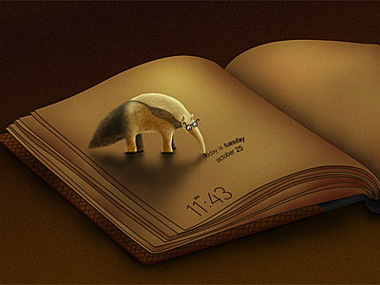


It’s been a long time since the Book of Love Ha sido mucho tiempo desde el libro del amor

Slide 9
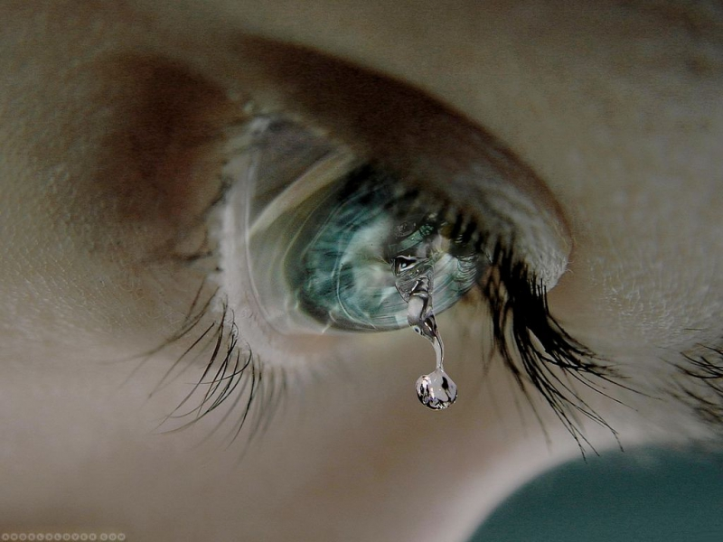
I can’t count the tears of a life with no love No puedo contar las lágrimas de una vida sin amor

Slide 10
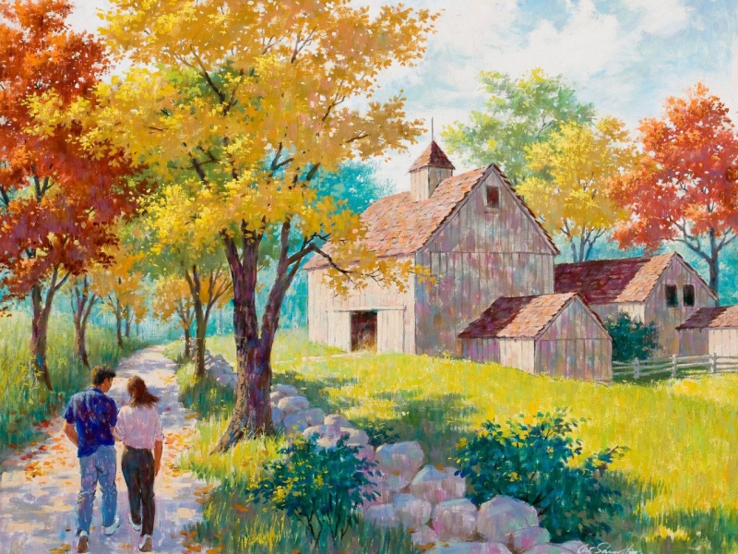
Carry me back, carry me back Llévame de regreso, llévame de regreso

Slide 11
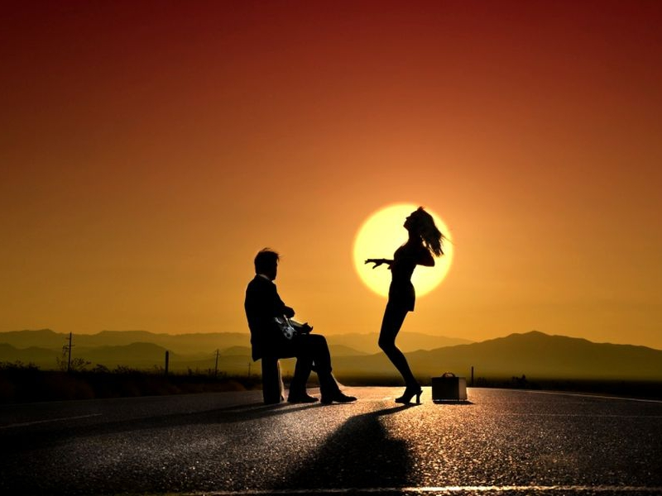
carry me back Llévame de regreso
baby, where I come from nena, al lugar de donde vengo

Slide 12
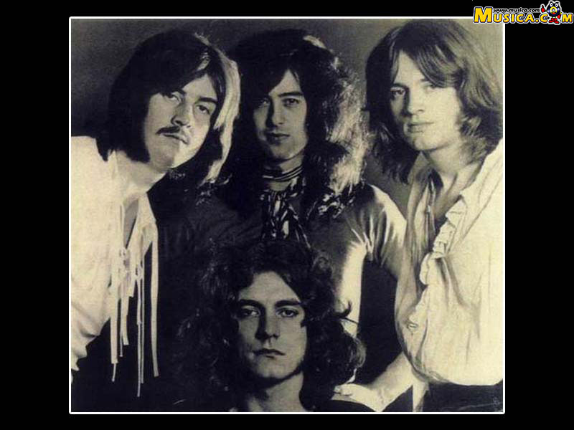
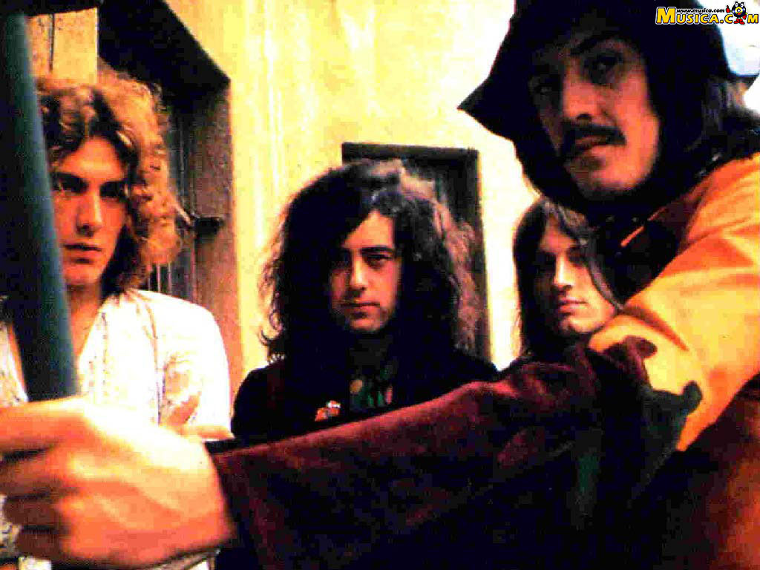
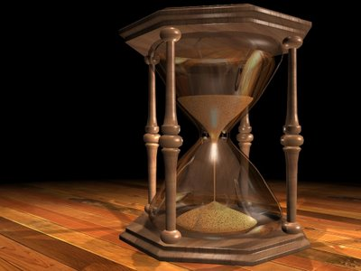
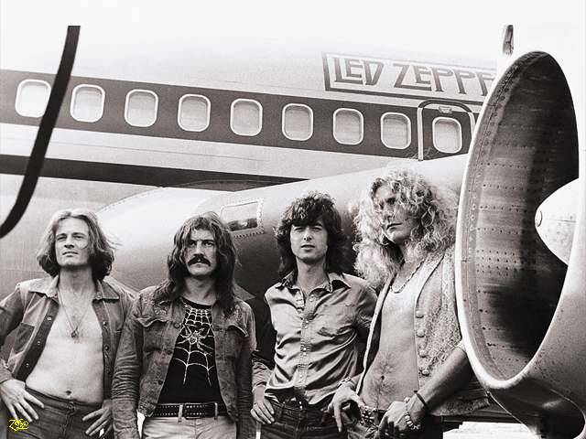
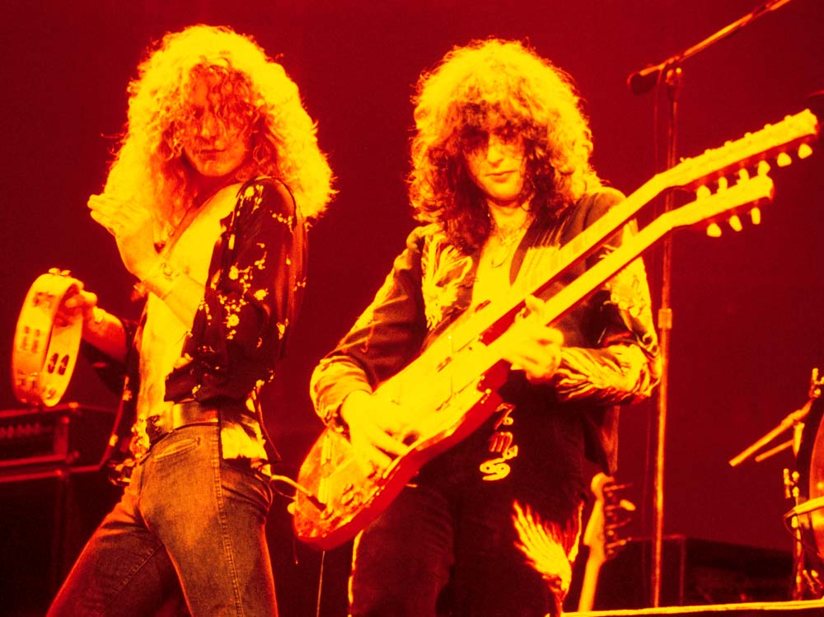
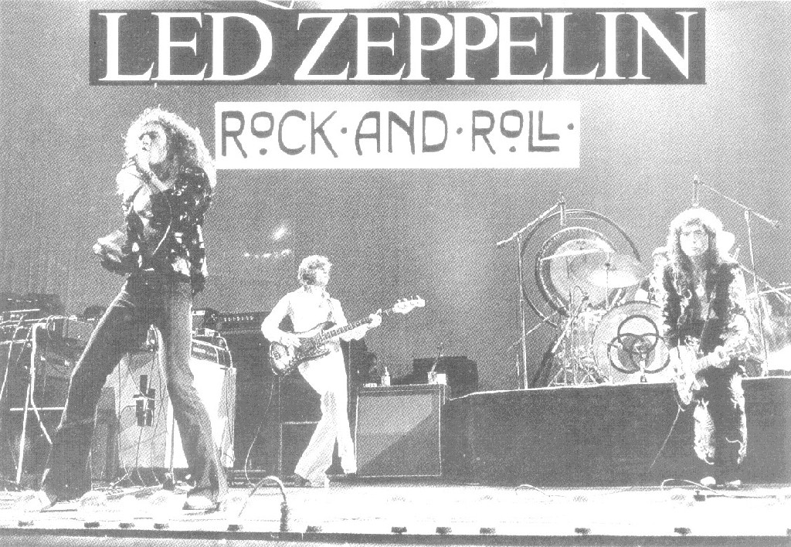
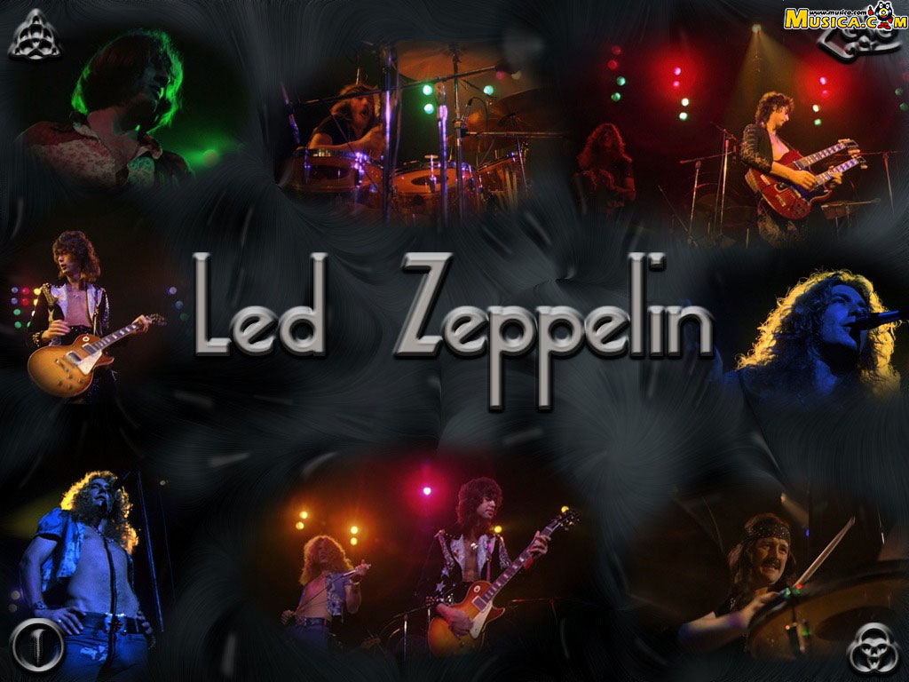
It’s been a long time, been a long time ha sido mucho tiempo, ha sido mucho tiempo
been a long lonely, lonely, lonely, lonely, lonely time estaba muy solo, solo, solo, solo, solo en el tiempo
ahhhh…ahhhh

Slide 13
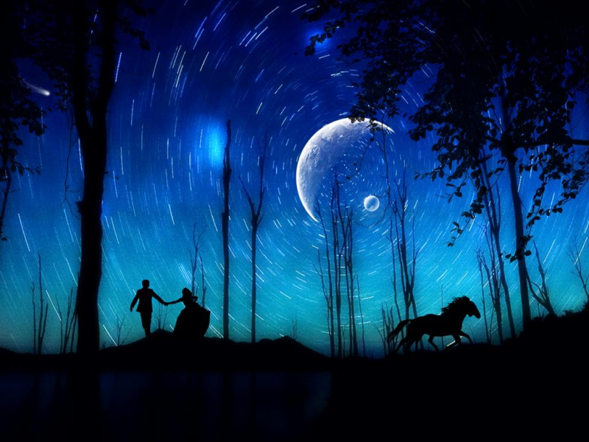
Ahhhh
Seems so long since we walked in the moonlight parece tanto tiempo desde que nosotros caminábamos a la luz de la luna

Slide 14

making vows that just can’t work right…. Ahhh Haciendo promesas que no pueden cumplirse…. ahhh

Slide 15

Open your arms opens your arms abre los brazos, abre los brazos

Slide 16
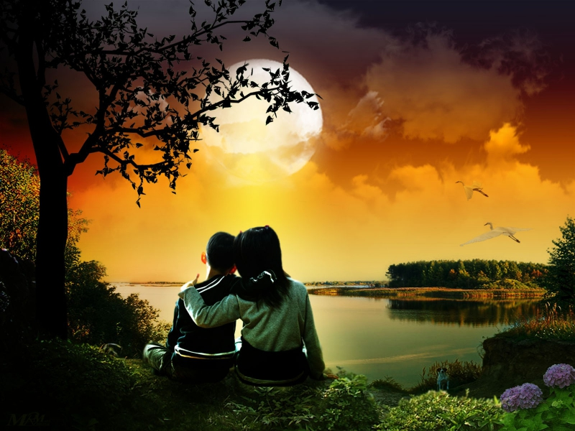
open your arms abre los brazos
baby, let my love come running in nena, permite que mi amor venga a funcionar en ti
Yeah sí

Slide 17
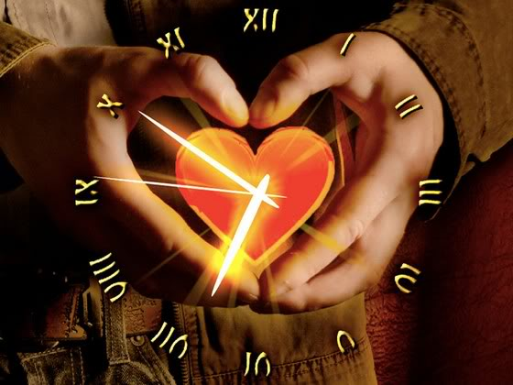
It’s been a long time, been a long time ha sido mucho tiempo, ha sido mucho tiempo

Slide 18
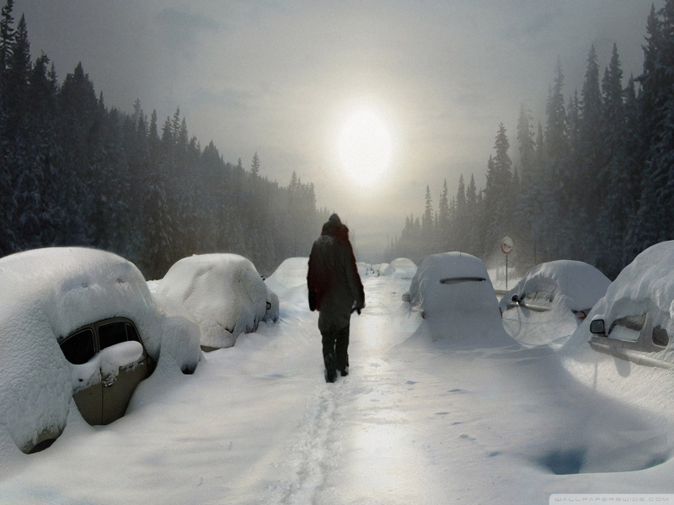
been a long lonely, lonely estaba muy solo, solo
lonely ,lonely, lonely time solo, solo, solo en el tiempo

Slide 19
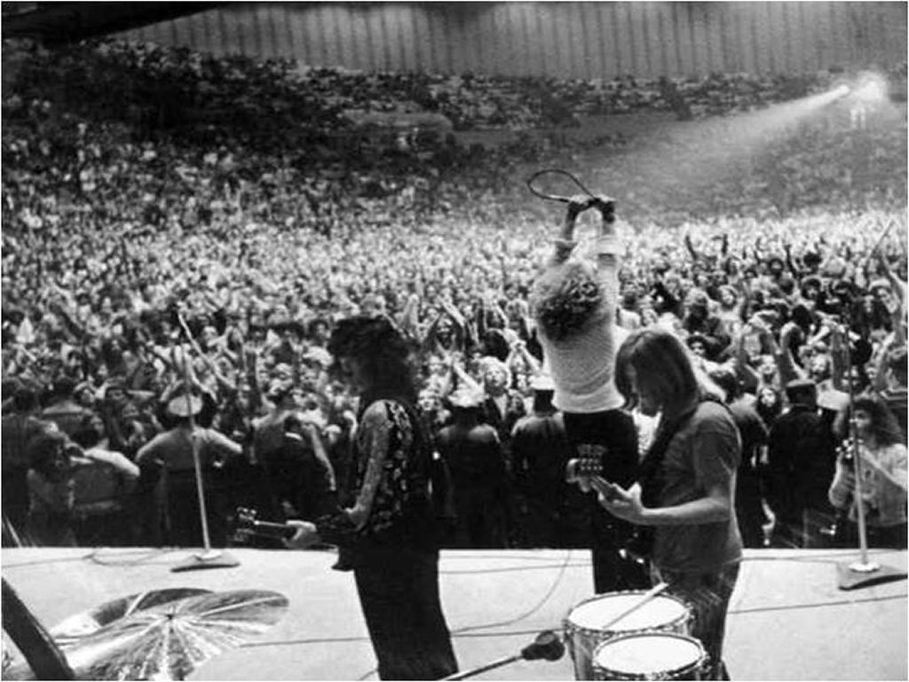
Yeah a si, ey
ooo yeah u si
yeah a si, ey,
ooo yeah u si
yeah a si, ey
yeah a si, ey
ooo yeah u si
ooo yeah u si

Slide 20
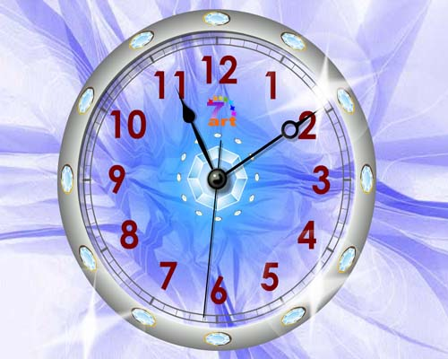
It’s been a long time, been a long time ha sido mucho tiempo, ha sido mucho tiempo

Slide 21
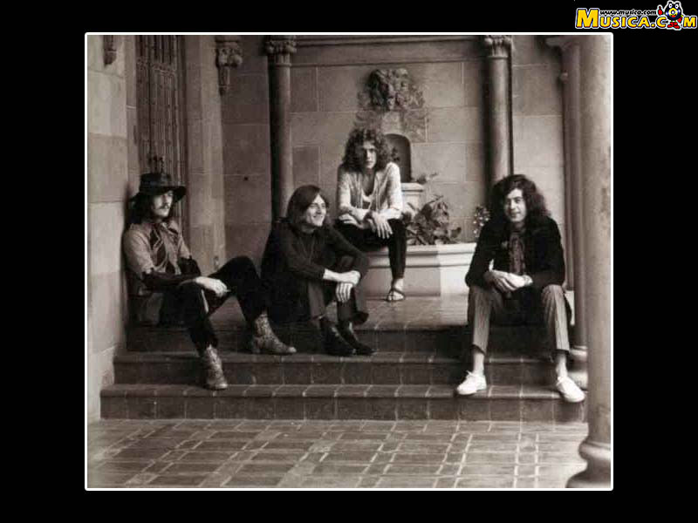
been a long lonely, lonely, lonely, lonely, lonely time estuve muy solo, solo, solo, solo, solo en el tiempo
Roberto

Slide 22



Accede a la sección que desees desde aquí:
Propia Creación
De la Red
Dedicatorias | Fechas Especiales | Graciosos
Historia y Arte | Lugares | Musicales
Naturaleza y Ciencias | Política | Reflexión
Religiosos | Románticos | Salud
Dedicatorias | Fechas Especiales | Graciosos
Historia y Arte | Lugares | Musicales
Naturaleza y Ciencias | Política | Reflexión
Religiosos | Románticos | Salud
Si deseas recibir pps periódicamente en tu correo electrónico subscríbete aquí:

